Slide 1
호미 FTA가 호주의
특허정책과 비용효과 시스템인 PBS에 미친 영향
호주대 법대 사회과학연구소
토마스 폰즈 외

Slide 2
2005. 1. 1. 호미 FTA 발효
에버그리닝 조항 ; AUSFTA 17.10.4
5년간 자료독점권 ; AUSFTA 17.10.1(a)
의약품 등재 신청자 요구에 따른 독립적 심사기구 수립

Slide 3
호주-미 의약품 협상
투명성을 높이는 일반원칙에 합의
△PBS 투명성 및 절차 개선
△의약품 등재 신청자 요구에 따른 독립적 심사기구 수립
△신약 등재 시간과 행정절차 간소화
△등재 의약품 가격 결정에 대한 재검토 요청 등

Slide 4
PBS
Pharmaceutical benefits scheme
(연방정부에 의한 의약품 국고보조
프로그램, PBS)
PBS는 호주 정부가 1948년부터 운영해 온 국민의료보험 제도
2002년부터 2,500여 브랜드 의약품과 590개 제네릭 의약품 판매액의 80%를 지원해 주는 제도.

Slide 5
미국 측은 호주가 PBS의 의약품 등재절차와 가격 책정 정책을 통해 혁신적인 미국 신약의 호주시장 접근을 막고 있다 주장.
=> 의약품편익자문위원회(PBAC)만이 해당 의약품을 정부보조의약품으로 추천할 수 있어
호-미 FTA에서 이 자문위원회에 의해 추천이 거부된 의약품을 심사할 수 있는 독립된 재검토 기관 설립 포함.

Slide 6
로비나 여론을 등에 엎은 이의 제기나 또 다른 평가기관의 주장 통해
-> 의약품의 비용대비편익 관점에서 판단해온 자문위원회의 엄격한 기준을 무력화시킬 우려
지적재산권 보호 강화 ; 호주시장에 제네릭 제품의 도입을 지연시킬 수 있는 위험 증가

Slide 7
미국은 미국제약업계의 이익을 극대화시키는 호-미 FTA 무역협정을 이용 아주 많은 적대적 행동 가능
국고보조의약품 목록에서 만일 특정약 등재를 거부하는 PBAC의 결정에 합법적 도전을 할 수 있고
위원회 멤버를 사퇴시키려는 정치력 로비 시도 등 우려.

Slide 8
TRIPS 보다 더 나아가
강제실시 제한
<= TRIPS는 특정 조건하라면 어떤 경우라도 강제실시를 허가하고 있다.
의약품 허가를 위한 시험 데이타에 대한 배타적 보호 요구
<= TRIPS는 단순히 각국이 불공정한 상업적 이용을 막기 위해 보호할 수 있다고만 했을 뿐이며 특허기간에 대해 명시하지 않았다.

Slide 9
제약회사들을 위해 특허기간 연장을 요구할 수 있도록
<= TRIPS에서는 요구하지 않음.
특허권자에게 제품 수입과 역수입에 대한 통제권 줌
<= TRIPS는 명백히 양자무역에서의 표준법안하지 말도록 권고

Slide 10
특허정책과 호주의 비용효과 시스템인 PBS에 미친 영향
평가 기간 ; 2008.7 ~2009.6
AUSFTA 관련 2007년 개정된 PBS가 2008년 8월부터 영향 미치기 시작
PBS 승인된 특허약 (F1)
PBS에 의한 경쟁의약품 영향 받지 않게 된 제네릭 (F2)

Slide 11
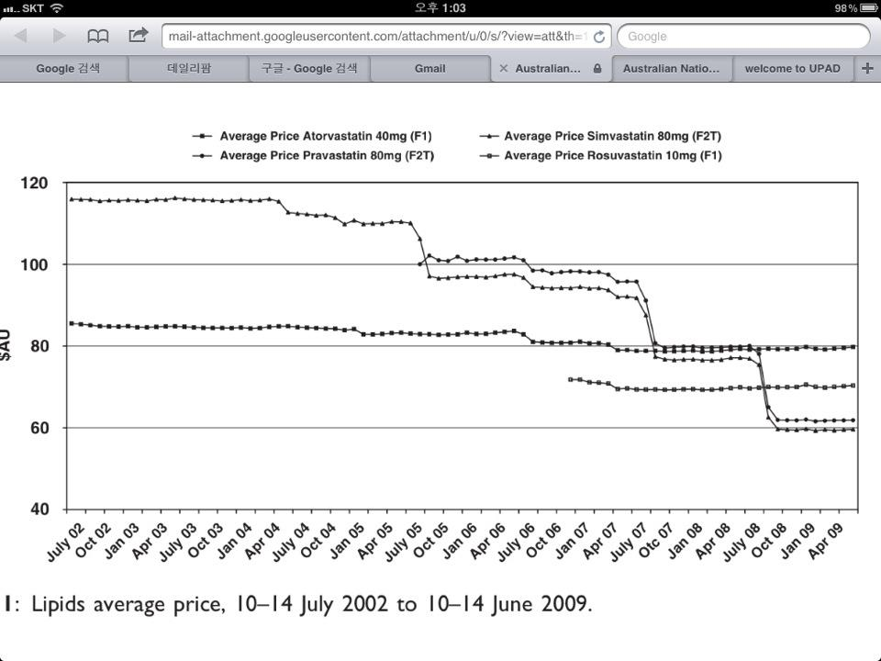
Simvastatin
Pravastatin
Atorvastatin
Rosuvastatin

Slide 12
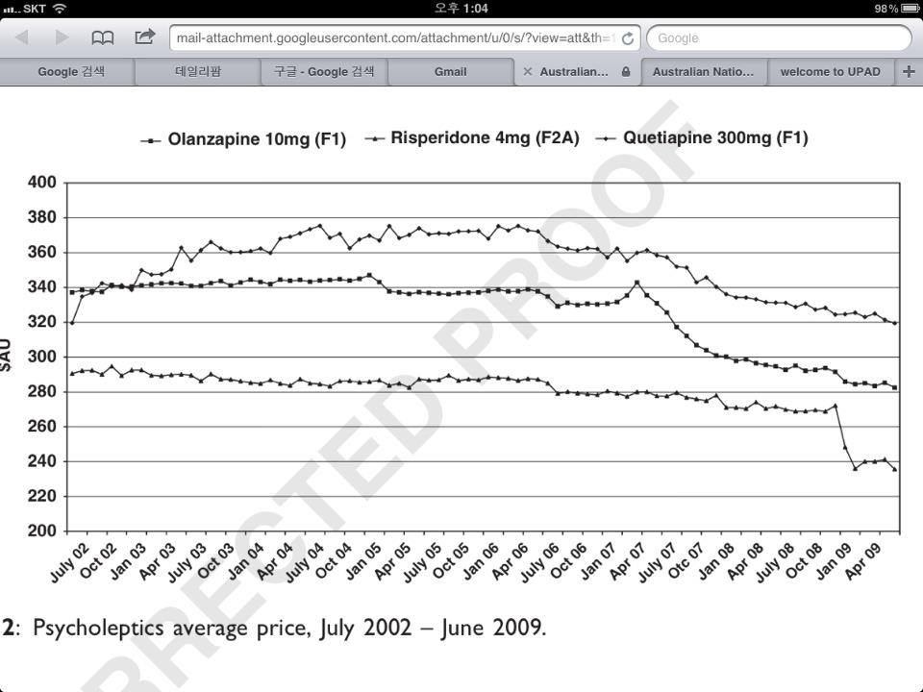
Quetiapine
Olanzapine
Risperidone

